Slide 1
Stoletá válka
Lucemburkové na českém trůně
Doba Karla IV.
7. ročník
11 - 13
11
12
13
© Lukáš Lanč 2018

Slide 2



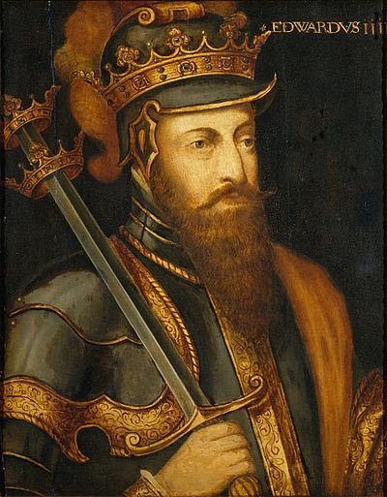
11
Stoletá válka
1337
-
1453
konflikt mezi
+ např.:
Burgundy
Portugalsko
papež
…
Anglií
Francií
+ např.:
Skotsko
Španělsko
Česká koruna
…
záminkou
vymírá fr. rod Kapetovců
x
po přeslici je spřízněn ang. Eduard III. a ten si nárokuje fr. trůn
© Lukáš Lanč 2018
spor o nástupnictví na francouzský trůn

Slide 3
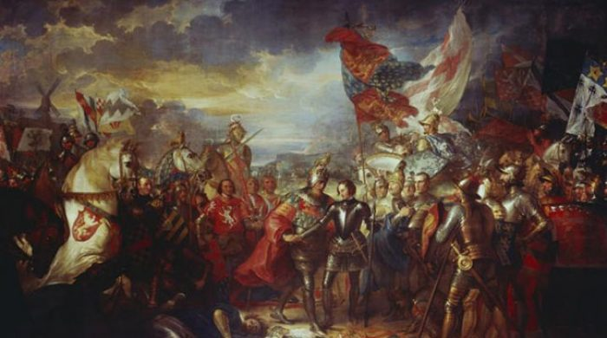
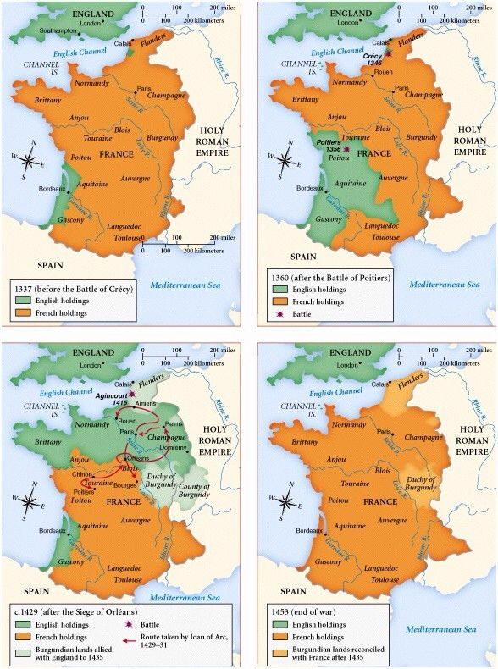
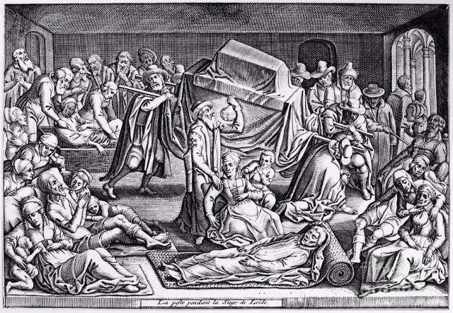
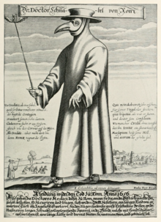
11
obrovské rytířské bitvy
např. 1346 u Kresčaku
válka vedena se střídavými úspěchy
zde náš Jan Lucemburský a jeho syn Karel
oběma stranám situaci komplikují sedlácká povstání a „černá smrt“
© Lukáš Lanč 2018

Slide 4
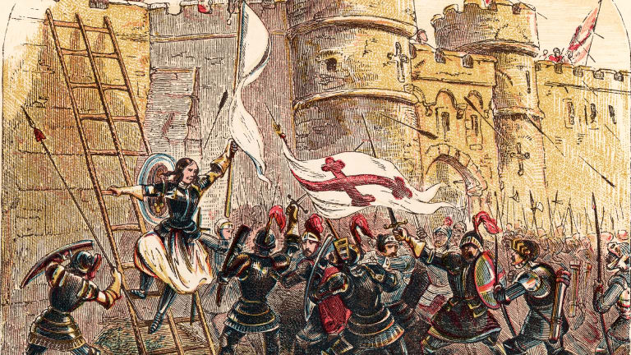
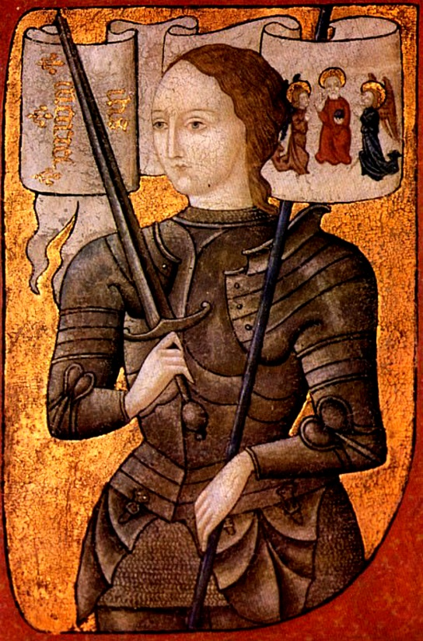
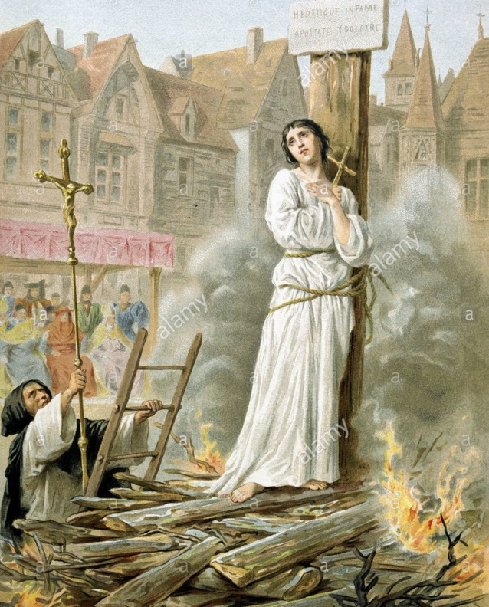
11
1429 dobývá město Orleáns a pomáhá korunovat fr. krále v Remeši
1. pol. 15. stol.
za Francii bojuje sedlácká dívka
Jeanne d‘Arc
1430
zajata Burgunďany
předána Angličanů
odsouzena za kacířství a upálena
Johanka z Arku
© Lukáš Lanč 2018
válka končí rokem 1453 vítězstvím Francouzů
(uhájili celistvost země)
prý Bohem vyvolená vyhnat Angličany

Slide 5
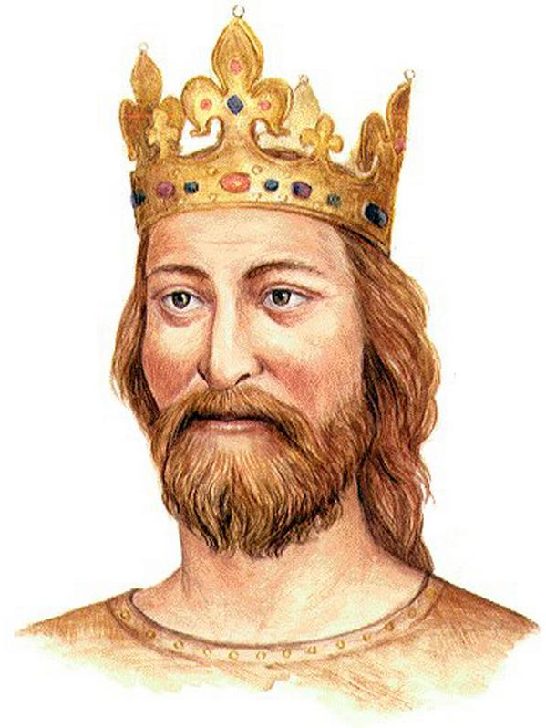
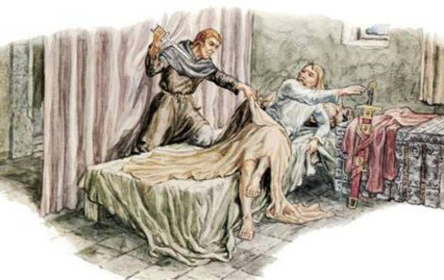
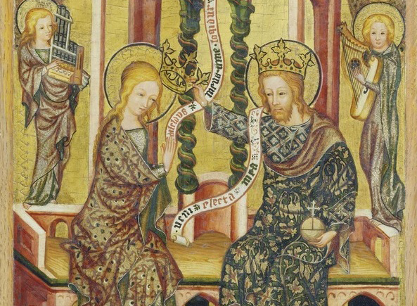
12
Lucemburkové na českém trůně
po vymření Přemyslovců po meči
se řeší, kdo nastoupí
nakonec česká šlechta volí Jana Lucemburského
viz D8 12
uznávaný válečník a diplomat
manžel Elišky Přemyslovny
© Lukáš Lanč 2018
de facto má nárok na nástupnictví

Slide 6
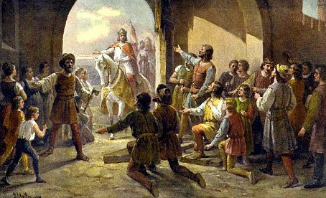
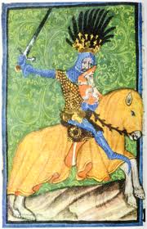
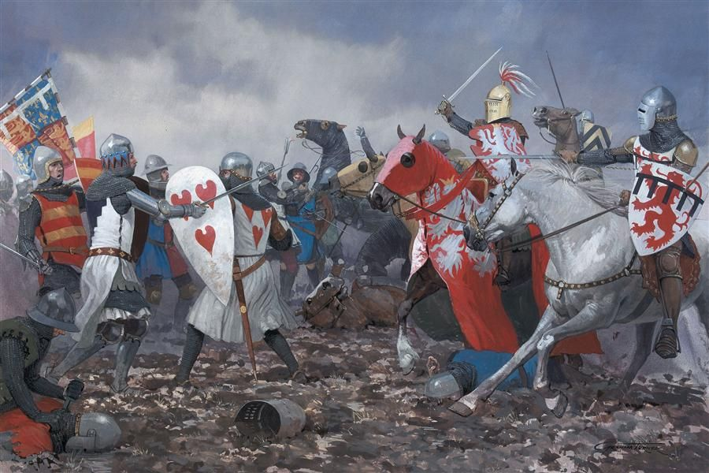
12
Jan Lucemburský
vládne
1310-1346
v oblibě měl rytířské turnaje
jeho cílem šíření slávy své a své říše
prakticky neustále na válečném tažení
v Českých zemích se moc nezdržuje
„Král cizinec“
© Lukáš Lanč 2018
jen jako zdroj peněz na válčení

Slide 7
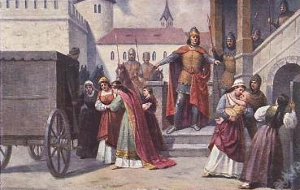
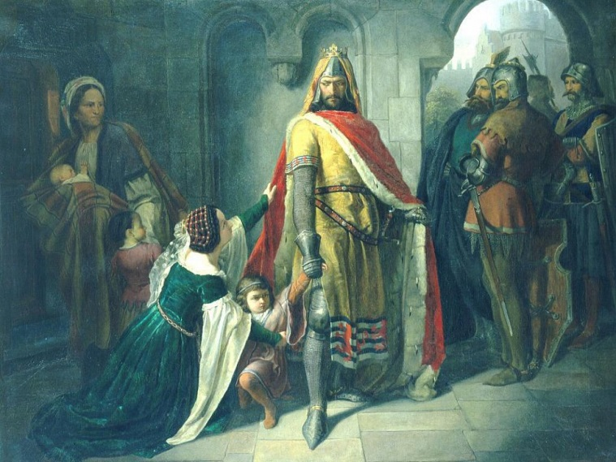
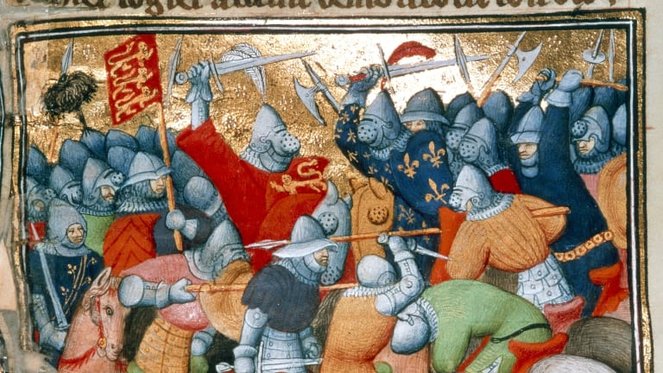
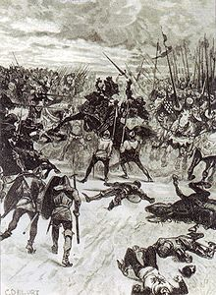
12
1346
měl strach, že by se zklamaná česká šlechta pokusila ho nahradit Eliškou a synem Václavem
bitva u Kresčaku
zde Jan Lucemburský umírá
slepý bojuje na koni uvázaném mezi dvěma koňmi rytířů
Eliška v domácím vězení v Mělníce
„Toho bohdá nebude, aby český král z boje utíkal!“
sedmiletý Václav odvezen na výchovu do Francie
© Lukáš Lanč 2018
už se nikdy neviděli

Slide 8
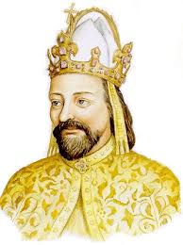
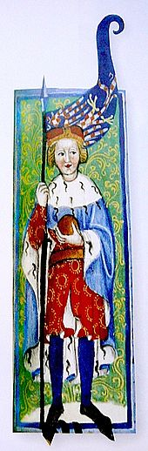
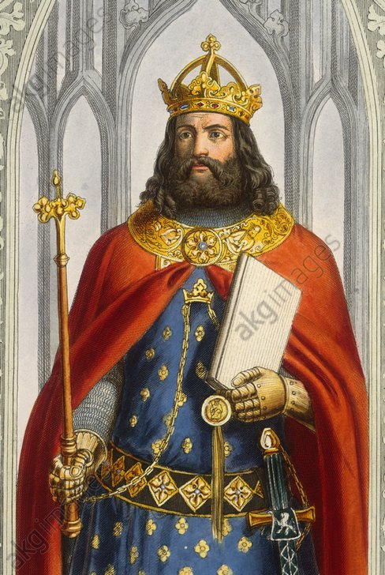
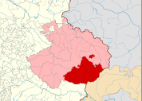
12
1346
český král
Karel IV.
1355
vládne
1346-1378
císař SŘŘ
od sedmi let na francouzském dvoře
zde přijímá jméno Karel,
původně Václav
1333 ho otec jmenuje markrabětem moravským
hodně vzdělaný,
dobrý státník a diplomat
© Lukáš Lanč 2018

Slide 9
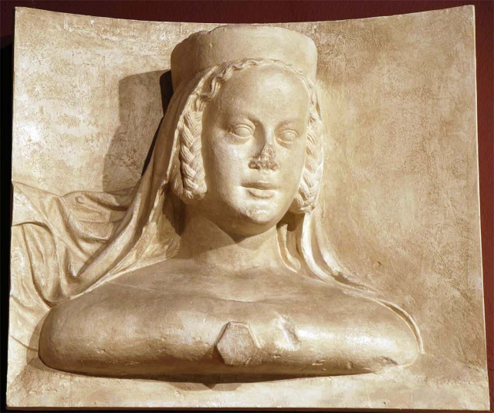
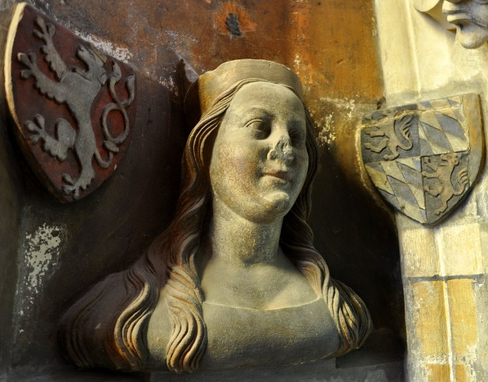
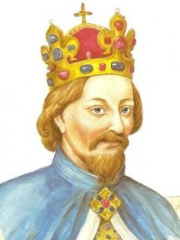
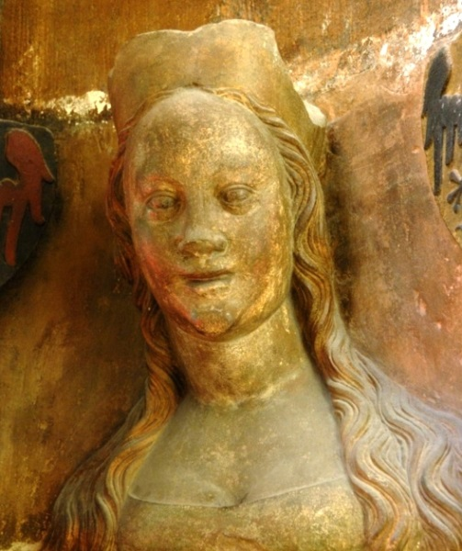
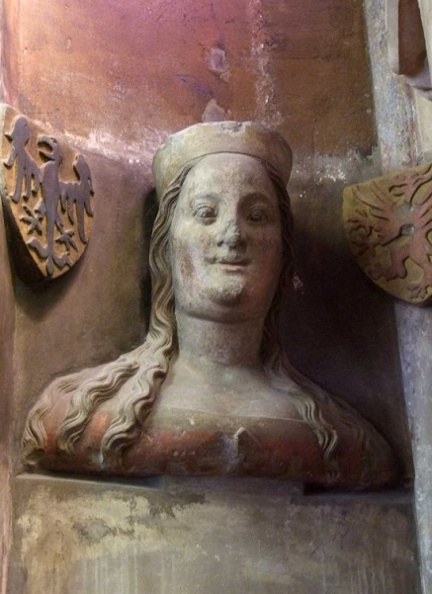
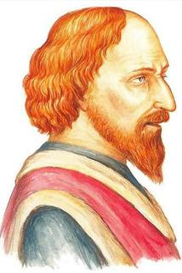
12
Blanka z Valois
Anna Falcká
Anna Svídnická
Alžběta Pomořanská
čtyři manželky
jedenáct dětí
pět dcer
šest synů
mezi nimi např. Václav IV. či Zikmund Lucemburský
© Lukáš Lanč 2018

Slide 10
13
Doba Karla IV.
viz pracovní list
© Lukáš Lanč 2018

